Slide 1

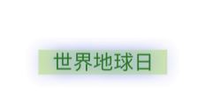
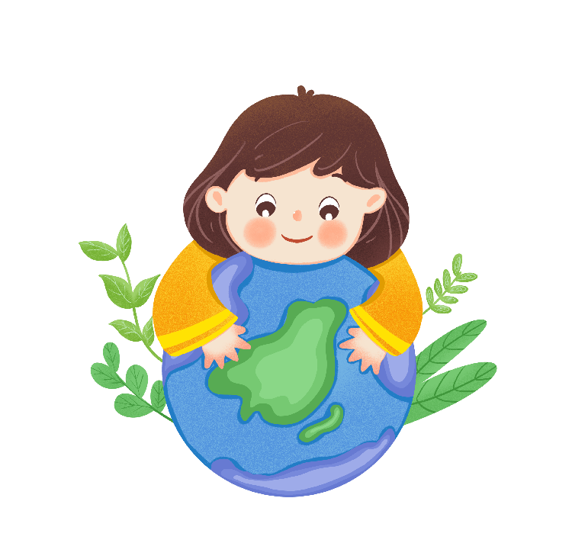



4月22日
保/护/环/境 人/人/有/责
（The World Earth Day）
善/待/地/球 科/学/发/展
她，
只有一个
善/待/地/球 科/学/发/展
第5X个4.22世界地球日节日宣传
汇报人：优品PPT
时间：20XX.04

Slide 2
行业PPT模板http://www.ypppt.com/hangye/
保/护/环/境 人/人/有/责
4月22日
（The World Earth Day）
善/待/地/球 科/学/发/展
目 录/CONTENTS
善/待/地/球 科/学/发/展
01
世界地球日是什么？
02
关于地球的10个冷知识
03
保护地球我们可以这样做

Slide 3
4月22日
保/护/环/境 人/人/有/责
（The World Earth Day）
善/待/地/球 科/学/发/展
善/待/地/球 科/学/发/展
01
世界地球日是什么？
A dream need to work out a summary report dream need to work out a need to work out a summary report summaryA dream need to work out a dream need to work out a need to work

Slide 4
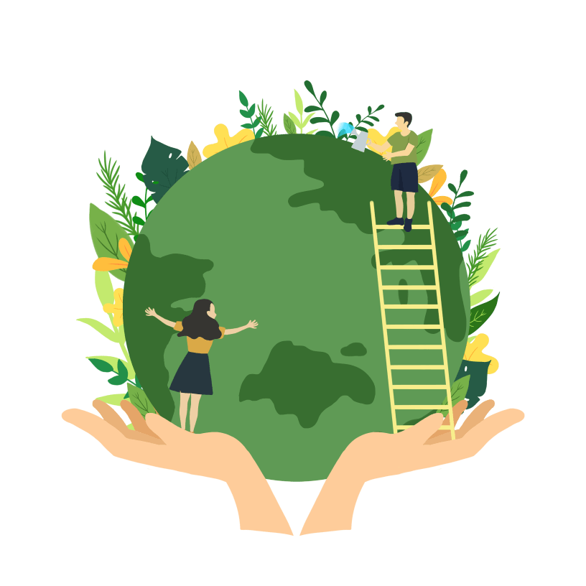

01
世界地球日是什么？
PLEASE ENTER THE TITLE TEXT YOU NEED HERE
https://www.ypppt.com/
世界地球日
（The World Earth Day）
即每年的4月22日，是一个专为世界环境保护而设立的节日，旨在提高民众对于现有环境问题的意识，并动员民众参与到环保运动中，通过绿色低碳生活，改善地球的整体环境。

Slide 5
01
世界地球日是什么？
PLEASE ENTER THE TITLE TEXT YOU NEED HERE
世界地球日
（The World Earth Day）
地球日于1970年发起，现今，地球日的庆祝活动已发展至全球192个国家，每年有超过10亿人参与其中，使其成为世界上最大的民间环保节日。
中国从20世纪90年代起，每年都会在4月22日举办世界地球日活动。

Slide 6
01
世界地球日是什么？
PLEASE ENTER THE TITLE TEXT YOU NEED HERE
活动意义
（The World Earth Day）
01
作为人类现代环保活动的开端，它推动了西方国家环境法规的建立。
02
有力地推动了世界环境保护事业的发展。
03
保护环境的政府机构和组织在世界范围内的不断增加，“地球日”都起了重要的作用。

Slide 7
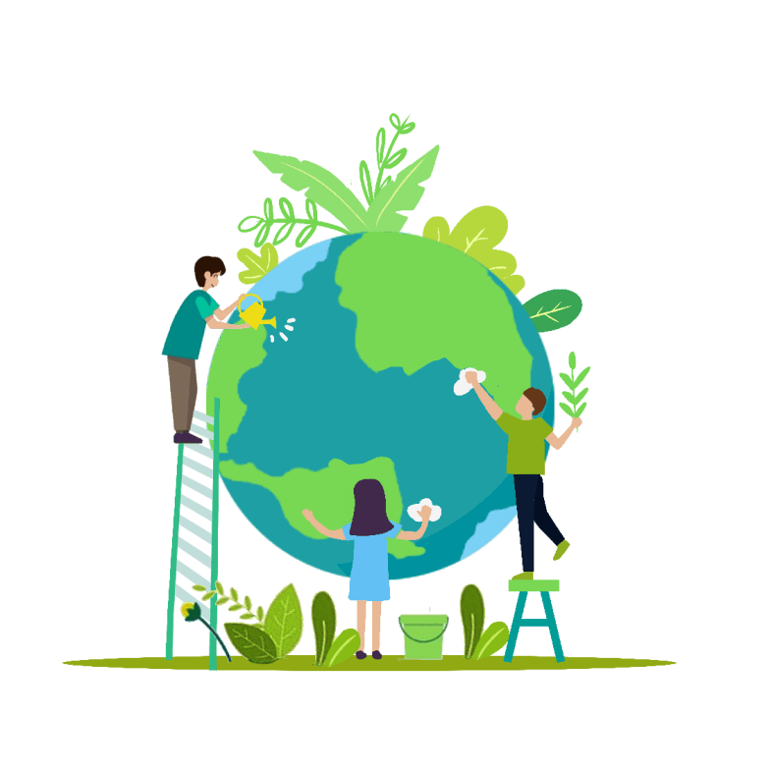
01
世界地球日是什么？
PLEASE ENTER THE TITLE TEXT YOU NEED HERE
2022.4.22日
我们将迎来第52个世界地球日。
今年世界地球日的主题是
Invest In Our Planet
（携手为保护地球投资）

Slide 8
4月22日
保/护/环/境 人/人/有/责
（The World Earth Day）
善/待/地/球 科/学/发/展
善/待/地/球 科/学/发/展
02
关于地球的10个冷知识
A dream need to work out a summary report dream need to work out a need to work out a summary report summaryA dream need to work out a dream need to work out a need to work

Slide 9
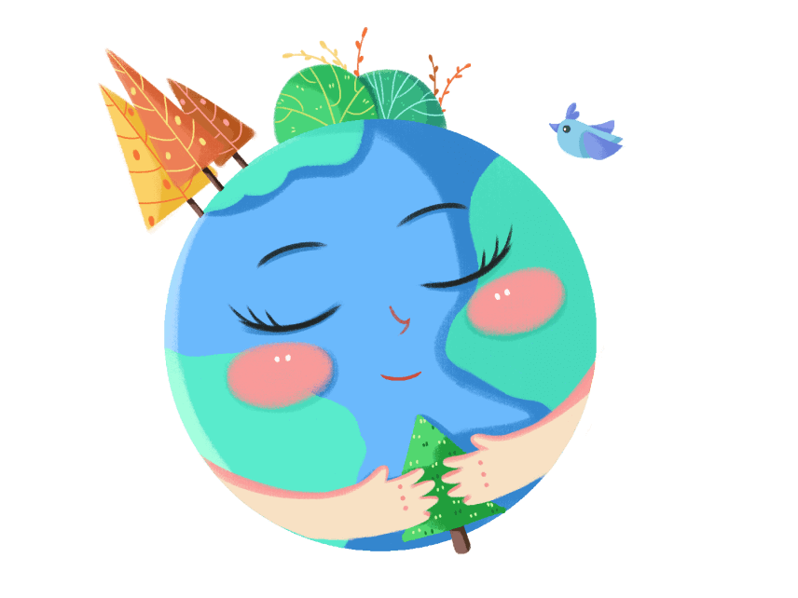
02
关于地球的10个冷知识
PLEASE ENTER THE TITLE TEXT YOU NEED HERE
冷知识一
地球的英语“Earth”
这个词起源于盎格鲁-撒克逊语（古英语）里的“Erda”，意思是“地面”“土壤”。虽然名字叫“地面”，地球表面却有71%被水覆盖。

Slide 10
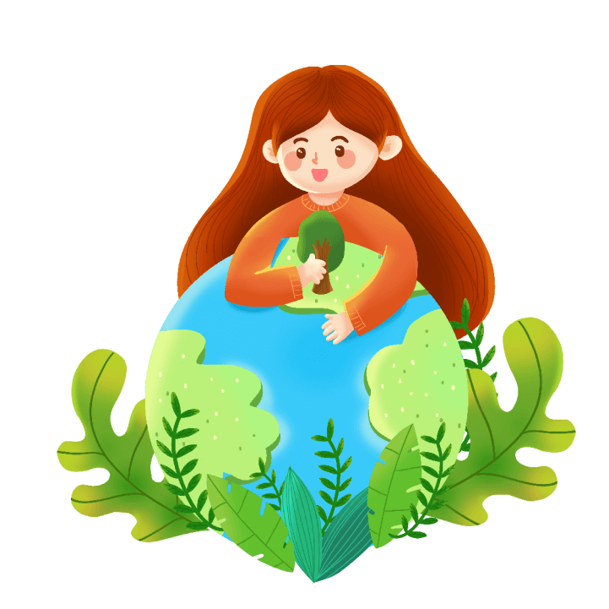
02
关于地球的10个冷知识
PLEASE ENTER THE TITLE TEXT YOU NEED HERE
冷知识二
地球的质量为5.975×10^24千克
时至今日，它还在不断吸积宇宙空间的彗星、陨石、宇宙尘埃和星际分子等物质。据专家估算，地球每年大约可获得10万吨的星际物质，其中宇宙尘埃就达23430吨。所以，地球每年都长胖一点点。

Slide 11

02
关于地球的10个冷知识
PLEASE ENTER THE TITLE TEXT YOU NEED HERE
冷知识三
从46亿年前地球从一片混沌中诞生以来，共有超过1万亿种生物在其上生息繁衍。现在地球上究竟有多少活物？到门口小花园，用勺子挖一勺土，那里面“生活”的有机生命体就比地球上人类的数量还要多。

Slide 12

02
关于地球的10个冷知识
PLEASE ENTER THE TITLE TEXT YOU NEED HERE
冷知识四
大约6.2亿年前，地球的一天只有21.9小时。可见地球的自转速度是在逐渐变慢的，不过，对于我们来说幅度小到可以忽略不计——只有每100年70毫秒，所以想要地球的一天多出1小时，还要再等1亿年。
Notes:
https://www.ypppt.com/

Slide 13
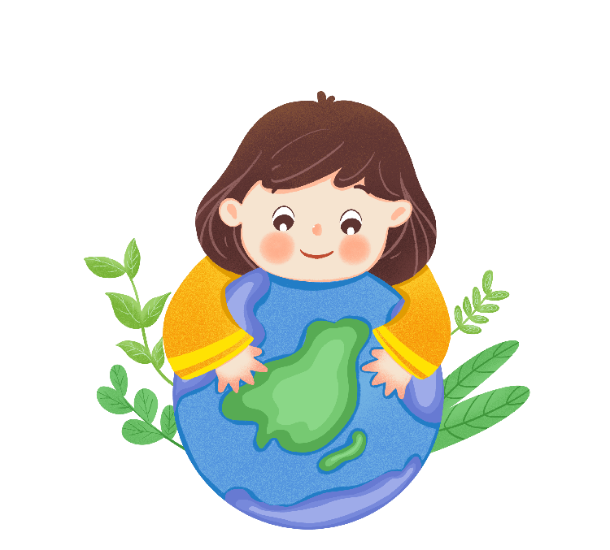
02
关于地球的10个冷知识
PLEASE ENTER THE TITLE TEXT YOU NEED HERE
冷知识五
在历史上，地球上发生过多次磁极倒转，北变南，南变北，最近的一次是在78万年前。有科学家怀疑，地球磁极倒转曾是古代生物灭绝的原因。

Slide 14

02
关于地球的10个冷知识
PLEASE ENTER THE TITLE TEXT YOU NEED HERE
冷知识六
我们的地球能在宇宙中安然生存，要感谢木星。木星体积大、质量大、自转快，引力也比一般行星大，原本飞向地球的陨石都被木星所吸引，纷纷撞向它。

Slide 15
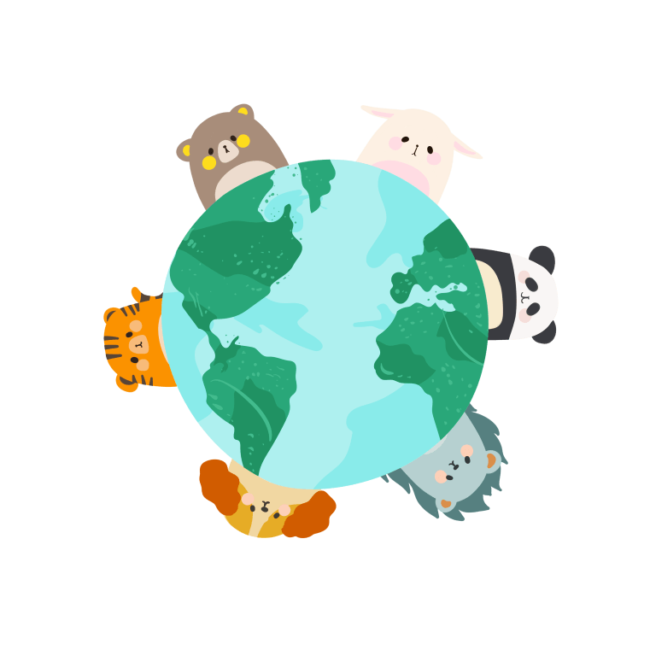
02
关于地球的10个冷知识
PLEASE ENTER THE TITLE TEXT YOU NEED HERE
冷知识七
地球是目前唯一已知具有板块构造的行星
7个巨大的板块正在向不同方向移动，塑造了地球上千变万化的地质特征。别看每年也就移动1-10厘米，全球范围内的碳循环就靠这每年几厘米了，这样才能防止地球过热。

Slide 16
02
关于地球的10个冷知识
PLEASE ENTER THE TITLE TEXT YOU NEED HERE
冷知识八
人类对太空的探索从古至今从未停止，不过，随着人造卫星、空间站的升空，太空垃圾也越来越多。2014年，一份NASA数据说，地球上空飘着2600颗失效但在轨的卫星，数量是正在工作卫星的两倍。美国太空监测网络统计，10厘米以上在轨物体2.6万件，1-10厘米的过5万件，它们绝大部分是太空垃圾。

Slide 17
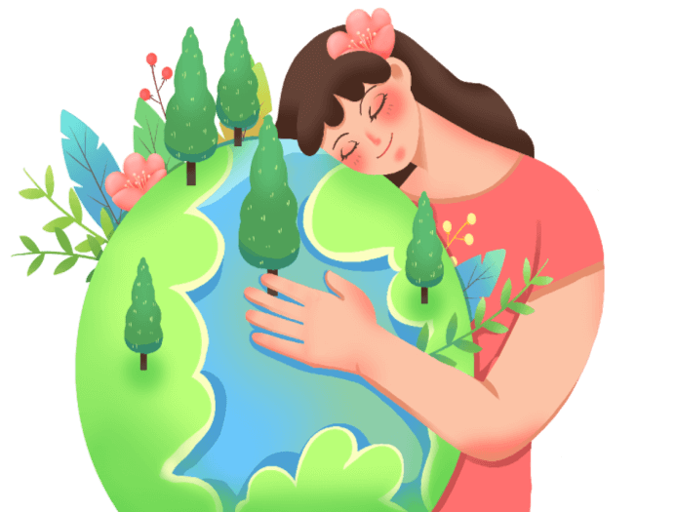
02
关于地球的10个冷知识
PLEASE ENTER THE TITLE TEXT YOU NEED HERE
冷知识九
地球上97%的水是咸水，剩下3%的淡水中，有70%在极地结成冰块，其余的大部分在土壤中，或是人类难以汲取的深层地底中。

Slide 18
4月22日
保/护/环/境 人/人/有/责
（The World Earth Day）
善/待/地/球 科/学/发/展
善/待/地/球 科/学/发/展
03
保护地球我们可以这样做
A dream need to work out a summary report dream need to work out a need to work out a summary report summaryA dream need to work out a dream need to work out a need to work

Slide 19
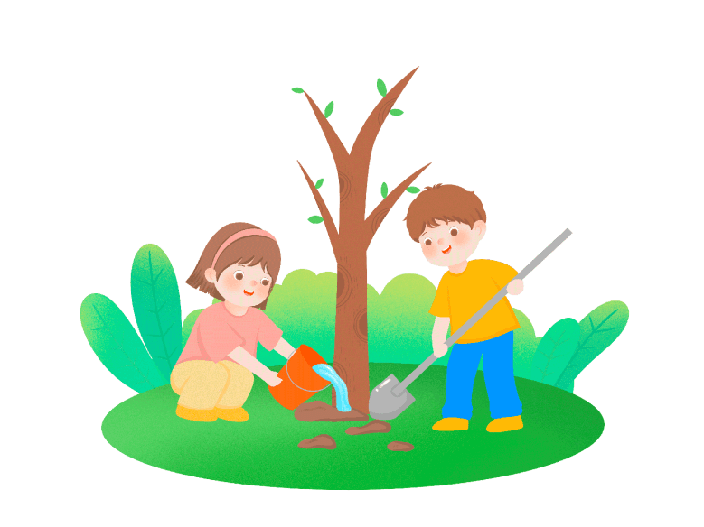
03
保护地球我们可以这样做
PLEASE ENTER THE TITLE TEXT YOU NEED HERE
01
绿色出行，减少排放
我们出行可以尽量选择公共交通、自行车或者走路，在天气晴朗的时候，大家也可以多去户外骑车、健步走等，既锻炼了身体，放松了身心，也降低了能耗。

Slide 20
03
保护地球我们可以这样做
PLEASE ENTER THE TITLE TEXT YOU NEED HERE
02
随手关灯，节约用电
在现在互联网时代，大多数人工作和生活都离不开电，手机、电脑、电视……都免不了耗电。没电的生活真得难以想象。
外出可以要把大部分家居设备关掉，很多电器如电视机和电脑的“待机”模式，其实并不省电。如果短时间内（半小时内）不再需要使用这些电器，应该及时它们完全关掉。
在家时合理布置室内光源，让自然光的使用效率最大化。不需要开灯的地方及时关掉，这样既能保护视力又能节约电能。

Slide 21

03
保护地球我们可以这样做
PLEASE ENTER THE TITLE TEXT YOU NEED HERE
03
合理用纸，杜绝浪费
大家都知道日常工作、生活中，纸张的消耗惊人。
在纸巾的选择上面，可以尽量选择竹浆纸巾，这样能很大程度的减少树木的砍伐。
我们平常打印使用的纸张，打印文件时可以选择双面；用过的纸张也可以反面利用。

Slide 22
03
保护地球我们可以这样做
PLEASE ENTER THE TITLE TEXT YOU NEED HERE
04
减少使用塑料进行垃圾分类
塑料对土壤的污染不言而喻，不仅难以降解，若被焚烧，也容易产生有害气体，污染大气。
保护地球环境，我们应减少塑料袋的使用，出门逛街、逛超市可以常备布兜或可重复利用的购物袋。
同时，尽量少使用一次性的东西（如一次性碗、筷、杯子）。在日常生活中也们也要养成垃圾分类的习惯，将废弃物分流处理。
能够节约垃圾处理费用，延长焚烧发电厂和填埋场的使用年限，节约土地资源的使用。

Slide 23
03
保护地球我们可以这样做
PLEASE ENTER THE TITLE TEXT YOU NEED HERE
世界地球日
是个“科普日”，但如果每到4月22日才想起来这件事，那就反失其本意了？认识地球、保护地球——但愿细水长流、润物无声！
守护地球，需要我们每个人贡献自己的一份力量。
善待我们的家园，需要我们从现在就做起！

Slide 24
4月22日
保/护/环/境 人/人/有/责
（The World Earth Day）
善/待/地/球 科/学/发/展
她，
只有一个
善/待/地/球 科/学/发/展
第53个4.22世界地球日节日宣传
汇报人：优品PPT
时间：2022.04

Slide 25
更多精品PPT资源尽在—优品PPT！
www.ypppt.com
PPT模板下载：www.ypppt.com/moban/ 节日PPT模板：www.ypppt.com/jieri/
PPT背景图片：www.ypppt.com/beijing/ PPT图表下载：www.ypppt.com/tubiao/
PPT素材下载： www.ypppt.com/sucai/ PPT教程下载：www.ypppt.com/jiaocheng/
字体下载：www.ypppt.com/ziti/ 绘本故事PPT：www.ypppt.com/gushi/
PPT课件：www.ypppt.com/kejian/
Notes:
模板来自于 优品PPT https://www.ypppt.com/

